Slide 1
Una ecuación de inversión
14 febrero 2015

Slide 2

Regresando al ejercicio de Promedio de Calificaciones
Obtener el error estándar de la regresión.
$$s^{2}=\frac{\sum{ε_{i}^{2}}}{N−2}$$

Slide 3

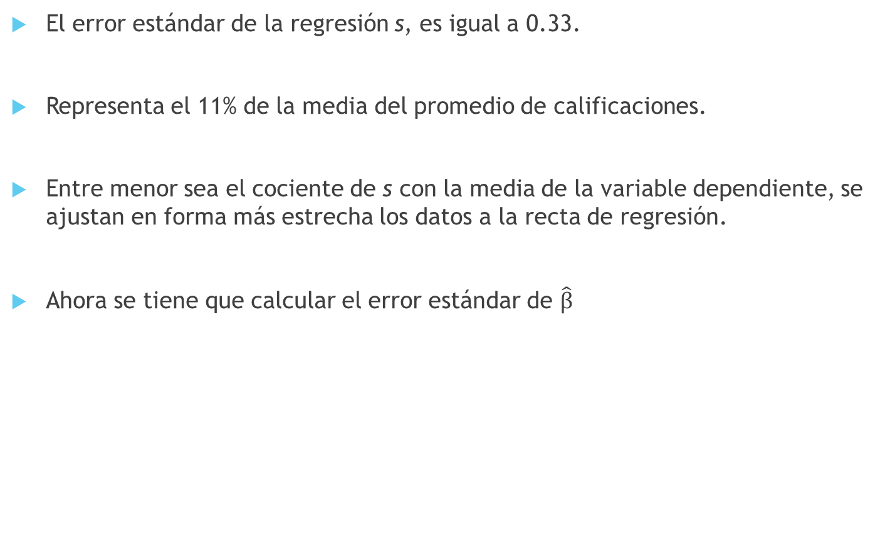
El error estándar de la regresión s, es igual a 0.33.
Representa el 11% de la media del promedio de calificaciones.
Entre menor sea el cociente de s con la media de la variable dependiente, se ajustan en forma más estrecha los datos a la recta de regresión.
Ahora se tiene que calcular el error estándar de $\hat{β}$
$$s_{\hat{β}}^{2}=\frac{s^{2}}{\sum{x_{i}^{2}}}$$

Slide 4


Calcular el error estándar de $\hat{α}$
Suponiendo errores normales, se determina
$\hat{β}$ está distribuida en forma normal con media 0.12 y desviación estándar 0.026
$\hat{α}$ está distribuida en forma normal con media 1.375 y desviación estándar 0.369
$$s_{\hat{α}}^{2}=s^{2}\left(\frac{\sum{X_{i}^{2}}}{N\sum{x_{i}^{2}}}\right)$$

Slide 5

Nota:
$E\left(\hat{β}\right)=β$
$E\left(\hat{α}\right)=α$

Slide 6
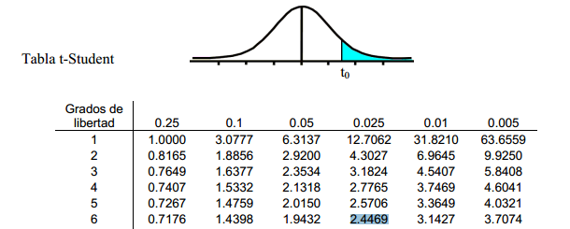

Probar el parámetro de la pendiente
Se selecciona un nivel de significancia del 5%.
Se encuentra el valor crítico de la distribución t, con probabilidad de 0.05 y N-2 grados de libertad
Donde $N=8$, entonces 6 grados de libertad.
$t_{c}=2.447$
En stata:
display invttail(6,0.025)
2.4469119

Slide 7
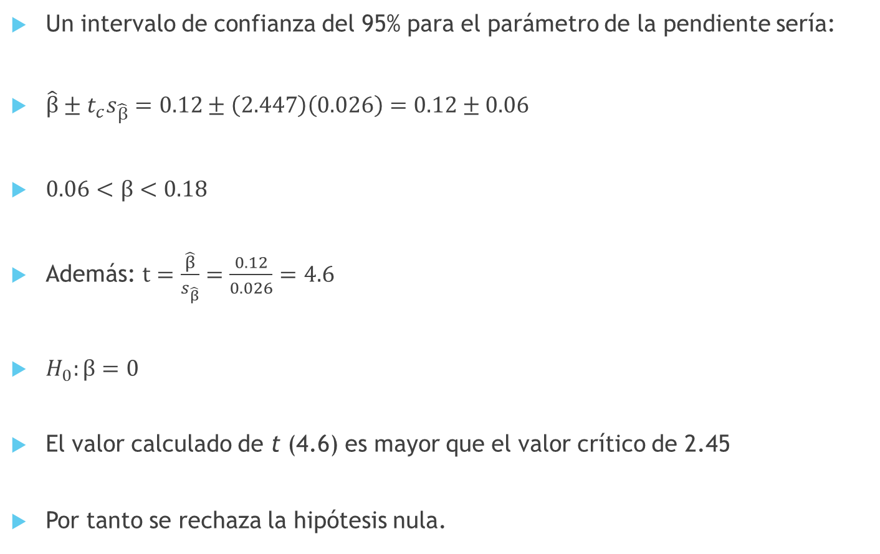
Un intervalo de confianza del 95% para el parámetro de la pendiente sería:
$\hat{β}±t_{c}s_{\hat{β}}=0.12±\left(2.447\right)\left(0.026\right)=0.12±0.06$
$0.06<β<0.18$
Además: $t=\frac{\hat{β}}{s_{\hat{β}}}=\frac{0.12}{0.026}=4.6$
$H_{0}:β=0$
El valor calculado de t (4.6) es mayor que el valor crítico de 2.45
Por tanto se rechaza la hipótesis nula.

Slide 8
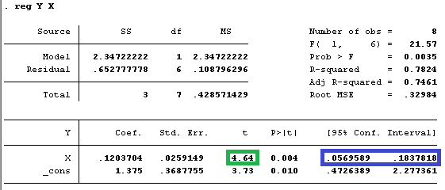

Slide 9
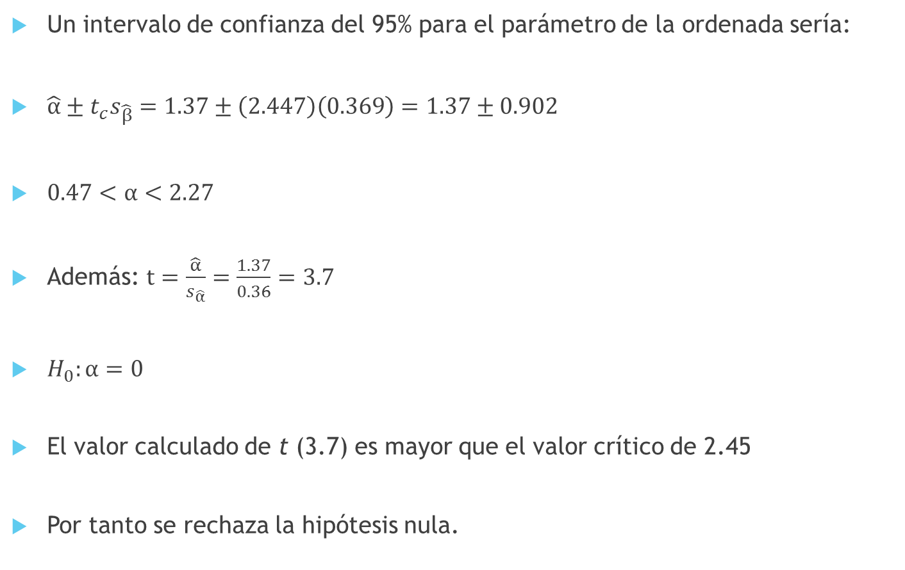
Un intervalo de confianza del 95% para el parámetro de la ordenada sería:
$\hat{α}±t_{c}s_{\hat{β}}=1.37±\left(2.447\right)\left(0.369\right)=1.37±0.902$
$0.47<α<2.27$
Además: $t=\frac{\hat{α}}{s_{\hat{α}}}=\frac{1.37}{0.36}=3.7$
$H_{0}:α=0$
El valor calculado de t (3.7) es mayor que el valor crítico de 2.45
Por tanto se rechaza la hipótesis nula.

Slide 10
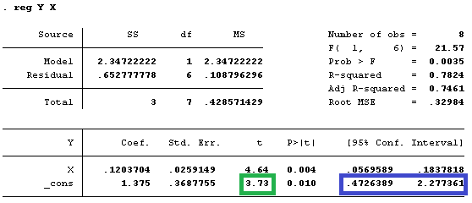

Slide 11
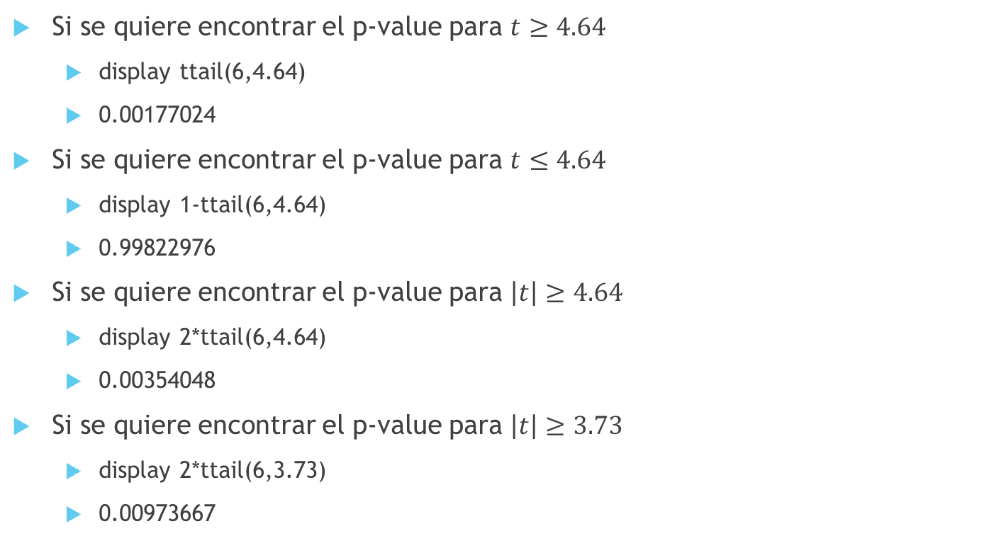
P-value
Si se quiere encontrar el p-value para $t≥4.64$
display ttail(6,4.64)
0.00177024
Si se quiere encontrar el p-value para $t≤4.64$
display 1-ttail(6,4.64)
0.99822976
Si se quiere encontrar el p-value para $\left|t\right|≥4.64$
display 2*ttail(6,4.64)
0.00354048
Si se quiere encontrar el p-value para $\left|t\right|≥3.73$
display 2*ttail(6,3.73)
0.00973667

Slide 12
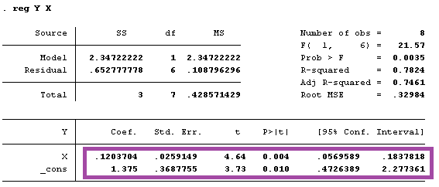

Slide 13
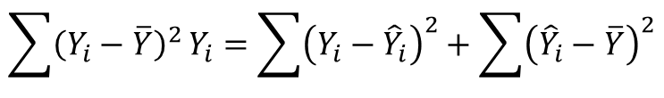
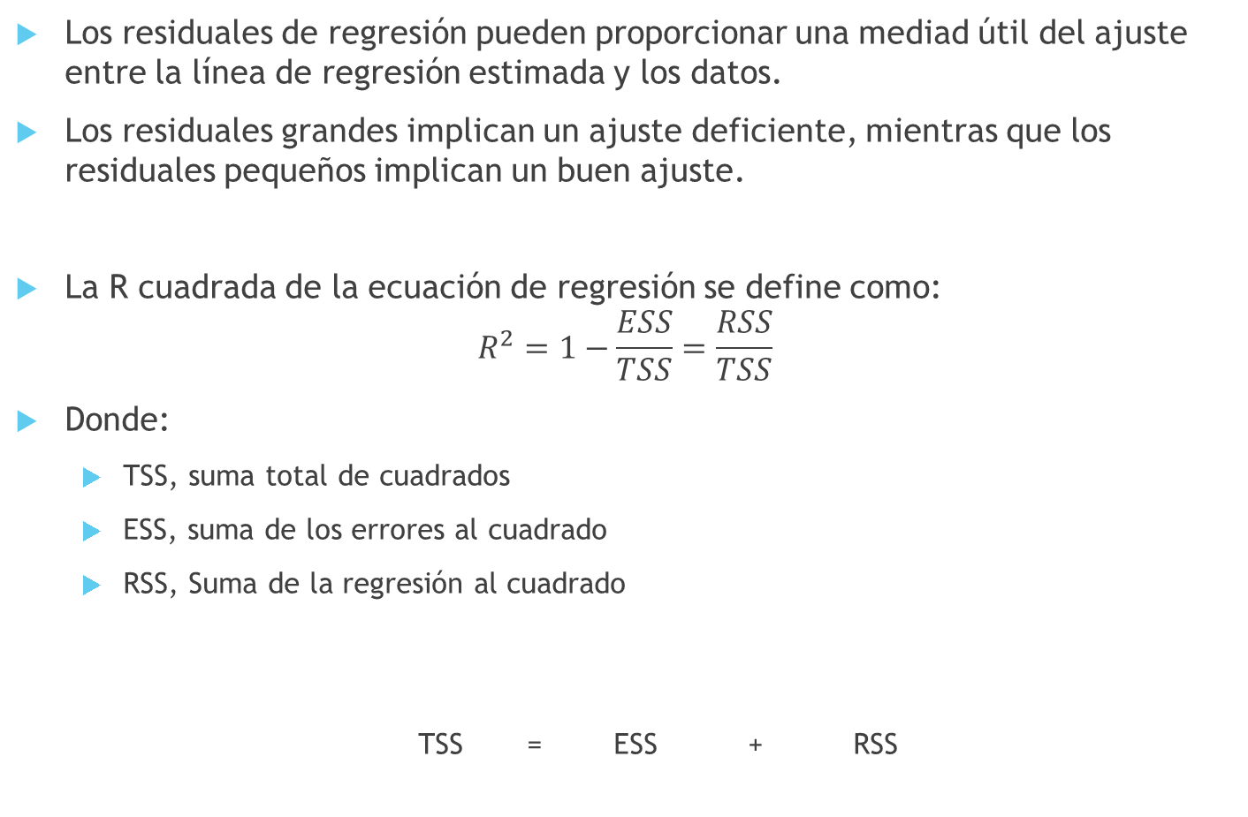
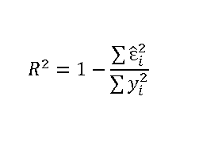

Bondad de ajuste
Los residuales de regresión pueden proporcionar una mediad útil del ajuste entre la línea de regresión estimada y los datos.
Los residuales grandes implican un ajuste deficiente, mientras que los residuales pequeños implican un buen ajuste.
La R cuadrada de la ecuación de regresión se define como:
$$R^{2}=1−\frac{ESS}{TSS}=\frac{RSS}{TSS}$$
Donde:
TSS, suma total de cuadrados
ESS, suma de los errores al cuadrado
RSS, Suma de la regresión al cuadrado
TSS = ESS + RSS
$$R^{2}=1−\frac{\sum{{\hat{ε}}_{i}^{2}}}{\sum{y_{i}^{2}}}$$
$R^{2}=1−\frac{0.65}{3}$=0.78
$${\sum{{\left(Y_{i}−\overline{Y}\right)}^{2}}Y}_{i}=\sum{{\left(Y_{i}−{\hat{Y}}_{i}\right)}^{2}}+\sum{{\left({\hat{Y}}_{i}−\overline{Y}\right)}^{2}}$$

Slide 14
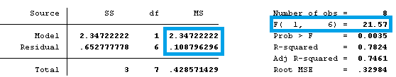

Prueba de la ecuación de regresión
$F_{1,N−2}=\frac{varianza explicada}{varianza inexplicada}=\frac{{\hat{β}}^{2}\sum{x_{i}^{2}}}{s^{2}}=\frac{{0.12}^{2}∗162}{0.109}$
$F_{1,N−2}=\frac{2.3472}{0.1087}=21.57$

